Slide 1
তোমাদের সবাইকে জানাই শুভেচ্ছা।

Slide 2
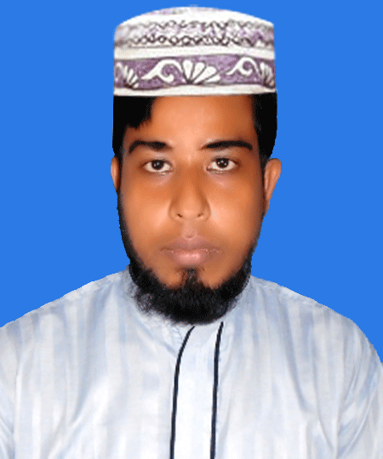
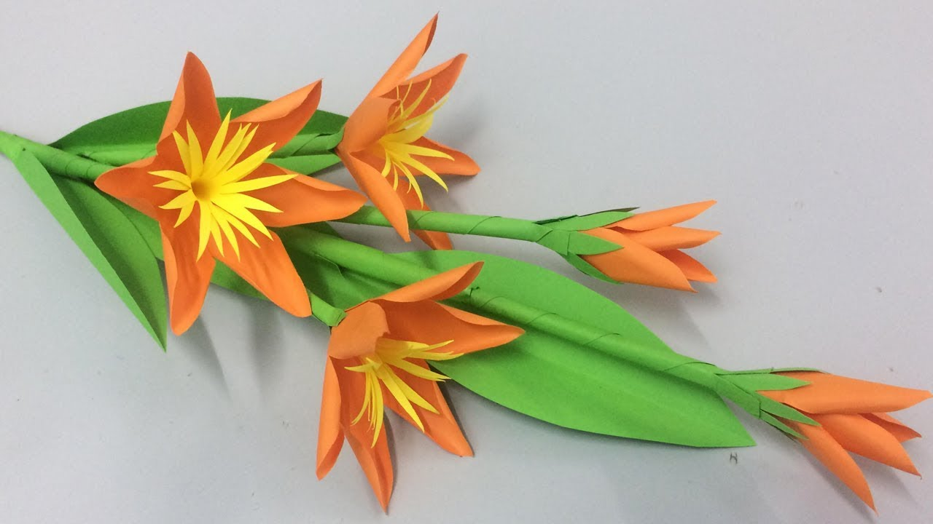
সুলতান মাহমুদ
সহকারী শিক্ষক
প্রতাপ মহিউদ্দিন মেমোরিয়াল উচ্চ বিদ্যালয়
উল্লাপাড়া ,সিরাজগঞ্জ।
মোবাইল নং- ০১৭৩৩১১৩৯৫৭
Email- sm350950@gmail.com
শ্রেণি – ৯ম
বিষয় - ভূগোল ও পরিবেশ
অধ্যায় – চতুর্দশ অধ্যায়
পাঠ – দুর্যোগ ব্যবস্থাপনা চক্র

Slide 3
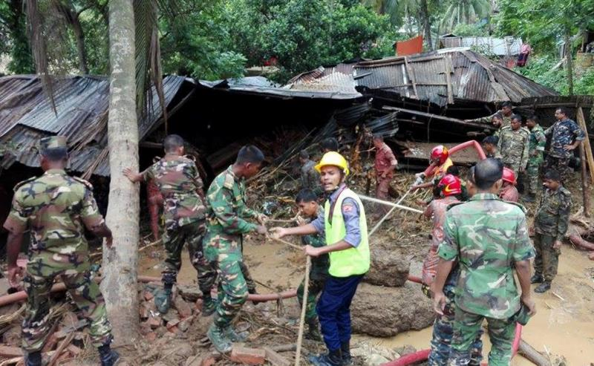
নিচের চিত্রটি দেখ এবং বল -

Slide 4
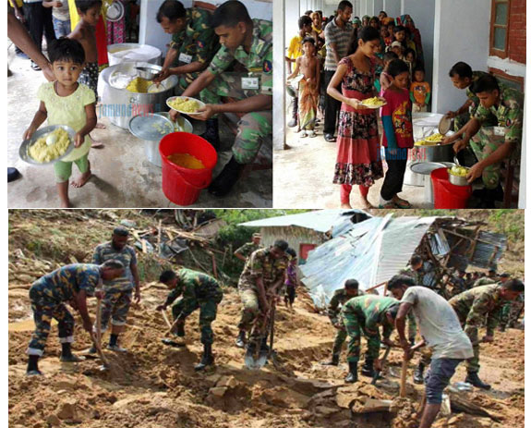
দুর্যোগ ব্যবস্থাপনা চক্র

Slide 5
শিখন ফল
পাঠ শেষে শিক্ষার্থীরা …
দুর্যোগ কী তা বলতে পারবে;
দুর্যোগ ব্যবস্থাপনা চক্র বিশ্লেষন করতে পারবে ;
বাংলাদেশের উপকূলীয় প্রাকৃতিক দুর্যোগ ব্যবস্থাপনার উপায় ব্যাখ্যা করতে পারবে।

Slide 6
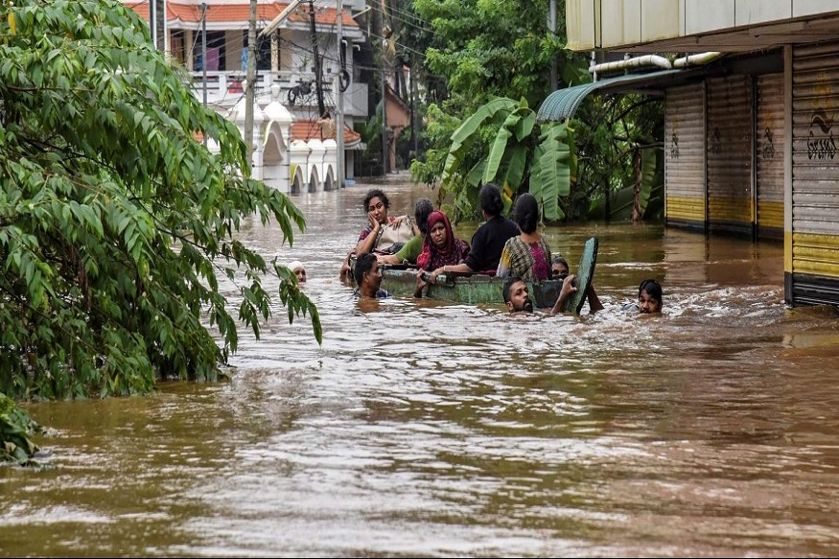
দুর্যোগ হচ্ছে এরুপ ঘটনা, যা সমাজের স্বাভাবিক কাজকর্মে প্রচন্ডভাবে বিঘ্ন ঘটায় এবং জীবন, সম্পদ ও পরিবেশের ব্যাপক ক্ষতিসাধন করে।

Slide 7
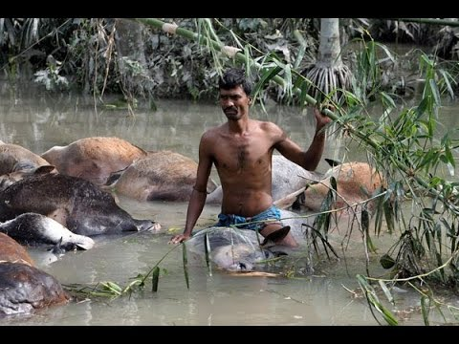
বাংলাদেশে সাধারণত খরা,নদীভাঙ্গন,বন্যা ভুমিকম্প,ঘুর্ণিঝড়,টর্নেডো,অতিবৃষ্টি ইত্যাদি প্রাকৃতিক দুর্যোগ সংঘটিত হয়ে থাকে।

Slide 8
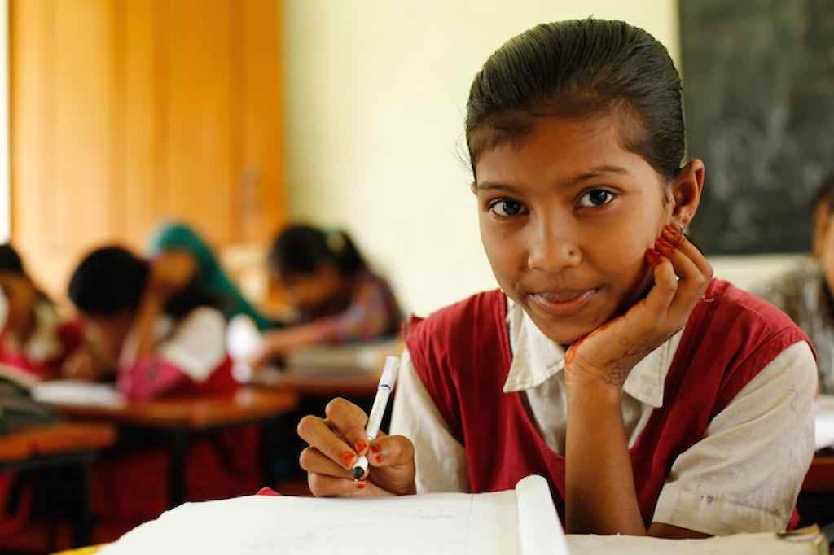
একক কাজ
দুর্যোগ বলতে কী বোঝায় ?

Slide 9
(১) প্রতিরোধ
(২) প্রশমন
(৪) সাড়াদান
(৫) পুনরুদ্ধার
(৬) উন্নয়ন
(৩) পূর্বপ্রস্তুতি
নিচের চিত্রটি মনোযোগ সহকারে লক্ষ কর ।
দুর্যোগ ব্যবস্থাপনা চক্র

Slide 10
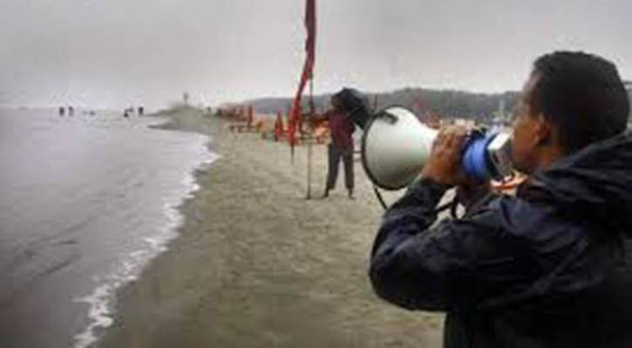
চিত্রটি ভালো করে দেখ।
দুর্যোগের দীর্ঘস্থায়ী হ্রাস এবং দুর্যগ পূর্বপ্রস্তুতিকেই দুর্যোগ প্রশমন বলে।
দুর্যোগপূর্ব প্রস্তুতি বলতে দুর্যোগপূর্ব সময়ে দুর্যোগের ঝুঁকি কমানোর ব্যাবস্থাসমূহকে বোঝায়।
প্রাকৃতিক দুর্যোগ সম্পূর্ণরূপে প্রতিরোধ করা সম্ভব না হলেও এর ক্ষয়ক্ষতি কমানোর ব্যাপারে প্রতিরোধ কার্যক্রম সফলতা বয়ে আনতে পারে।

Slide 11
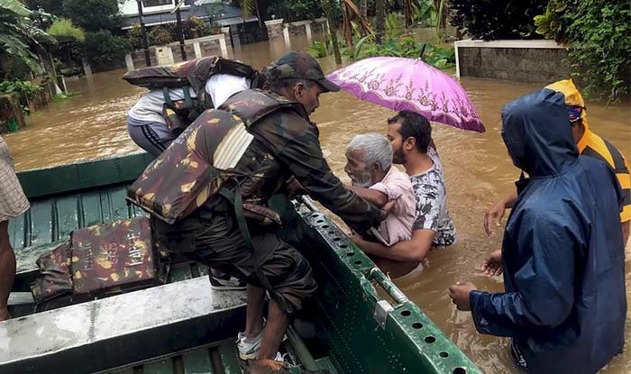
চিত্রটি ভালো করে দেখ।
দুর্যোগে সম্পদ, পরিবেশ, সামাজিক ও অর্থনৈতিক অবকাঠামো ইত্যাদির যে ক্ষতি হয়ে থাকে তা পূননির্মাণের মাধ্যমে দুর্যোগপূর্ব অবস্থায় ফিরিয়ে আনাকেই পুনরুদ্ধার বোঝায়।
সাড়াদান দুর্যোগ ব্যবস্থাপনার একটি অংশ।

Slide 12
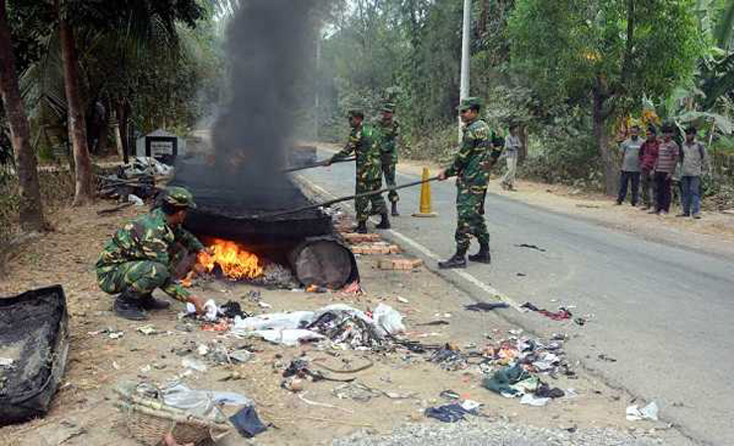
ক্ষতিগ্রস্ত এলাকাকে দুর্যোগপূর্ব অবস্থায় ফিরিয়ে আনার পরপরই ঐ এলাকার উন্নয়ন কাজে হাত দিতে হয়।
উন্নয়ন

Slide 13
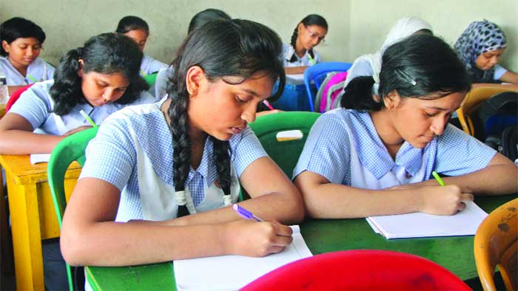
জোড়ায় কাজ
দুর্যোগ ব্যবস্থাপনা চক্রটি বিশ্লেষন কর।

Slide 14
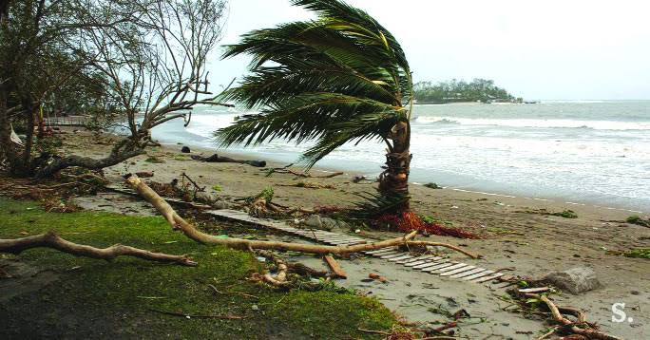
উপকূলীয় অঞ্চলে দূর্যোগ মোকাবিলার জন্য প্রস্তুতি গ্রহনের ব্যাপারে গুরুত্বপূর্ণ বিষয়টি হলো আবহাওয়ার তথ্যভিত্তিক সময়মতো পূর্বাভাস ও সতর্কীকরণ। একাজে নিয়োজিত আছে বাংলাদেশ আবহাওয়া অধিদপ্তর, মহাকাশ গবেষণা সংস্থা স্পারসো ইত্যাদি।
বাংলাদেশের উপকুলীয় অঞ্চলসমুহে ঘূর্ণিঝড়, সুনামি, অন্যদেশের ভূমিকম্পের প্রভাব প্রভৃতির দ্বারা ক্ষতিগ্রস্ত হয়।

Slide 15
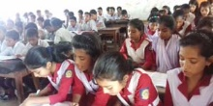
দলগত কাজ
বাংলাদেশের উপকূলীয় প্রাকৃতিক দুর্যোগ ব্যবস্থাপনার উপায় বিশ্লেষন করে লিখ।

Slide 16
মূল্যায়ন
১. দুর্যোগের ঝুঁকি কমানোর ব্যবস্থাকে কী বলে?
(ক) প্রশমন (খ) সাড়াদান
(গ) পুনরুদ্ধার (ঘ) পূর্বপ্রস্তুতি
২. দুর্যোগ ব্যবস্থাপনা বলতে কী বোঝায়?
৩. দুর্যোগ ব্যাবস্থাপনা পুনরুদ্ধার বলতে কী বোঝায়?

Slide 17
বাড়ির কাজ
দুর্যোগ ব্যবস্থাপনা চক্রটির একটি তালিকা তৈরি করে, বিশ্লেষন পূর্বক প্রত্যেকে খাতায় লিখে আনবে।

Slide 18
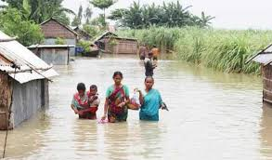
ধন্যবাদ সবাইকে

